Slide 1
表单详解
Notes:
简单介绍一下课程结构就行

Slide 2
表单详解 — 课程概要
不可控组件和可控组件介绍
不同表单元素的使用
事件处理函数复用
表单组件自定义
Notes:
这里稍微展开介绍一下

Slide 3
不可控组件和可控组件介绍
表单详解

Slide 4
不可控组件和可控组件介绍
什么是不可控组件
什么是可控组件
为什么组件要可控
实例演示

Slide 5
不可控组件和可控组件介绍 — 什么是不可控组件
<input type="text" defaultValue="Hello World!" />
var inputValue = ???
var inputValue = React.findDOMNode(this.refs.input).value

Slide 6
不可控组件和可控组件介绍 — 什么是可控组件
<input type="text" defaultValue={this.state.value} />
var inputValue = this.state.value

Slide 7
不可控组件和可控组件介绍 — 为什么组件要可控
组件可控的好处：
符合React的数据流
数据存储在state中，便于使用
便于对数据进行处理

Slide 8
不可控组件和可控组件介绍 — 实例演示
不可控组件实例
可控组件实例

Slide 9
不同表单元素的使用
表单详解

Slide 10
不同表单元素的使用
表单元素介绍
实例演示

Slide 11
不同表单元素的使用 — 表单元素介绍
<label>
<select value={this.state.helloTo}
onChange={this.handleChange}>
<option value="one">一</option>
<option value="two">二</option>
</select>
<input
type="checkbox"
value="A"
checked={this.state.checked}
onChange={this.handleChange} />
<input>
<textarea value={this.state.helloTo}
onChange={this.handleChange} />
<textarea>
<label htmlFor="name">Name</label>
<select>

Slide 12
不同表单元素的使用 — 实例演示
表单元素实例

Slide 13
事件处理函数复用
表单详解

Slide 14
事件处理函数复用
为什么要复用事件处理函数
事件处理函数的两种复用方式
实例演示

Slide 15
事件处理函数复用 — 为什么要复用事件处理函数
onChange = {this.handleChange1}
onChange = {this.handleChange2}
onChange = {this.handleChange3}
onChange = {this.handleChange}
onChange = {this.handleChange4}
onChange = {this.handleChange5}

Slide 16
事件处理函数复用 — 事件处理函数的两种复用方式
handleChange: function(name, event) {
...
}
{this.handleChange.bind(this, 'input1')}
bind复用
handleChange: function(event) {
var name = event.target.name
}
{this.handleChange}
name复用

Slide 17
事件处理函数复用 — 实例演示
bind复用
name复用

Slide 18
表单组件自定义
表单详解

Slide 19
表单组件自定义
为什么要自定义表单组件
表单组件的两种定义方式
实例演示

Slide 20
表单组件自定义 — 为什么要自定义表单组件
内因：表单本身具备特殊性：样式统一、信息内聚、行为固定
自定义表单组建原因
外因：本质上是组件嵌套，组织和管理组件的一种方式

Slide 21
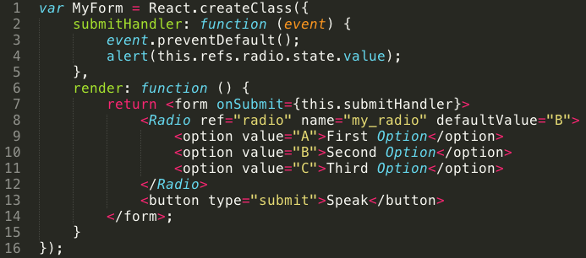
表单组件自定义 — 表单组件的两种定义方式
不可控的自定义组件

Slide 22
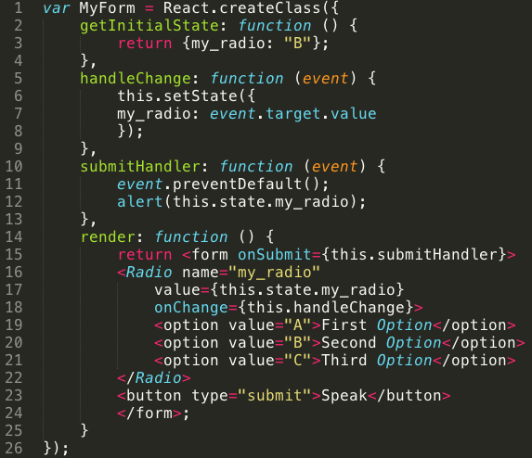
表单组件自定义 — 表单组件的两种定义方式
可控的自定义组件

Slide 23
表单组件自定义 — 实例演示
不可控组的自定义组件
可控的自定义组件

Slide 24
表单详解
本课程中我们学习了React中表单的使用方式，你应当掌握了以下知识：
可控组件和不可控组件
表单元素的使用
复用事件处理函数
自定义表单组件
你可以使用这些技巧来编写更具交互性、更符合React特性的组件，如果想继续提高，你可以在极客学院继续学习React系列课程。

Slide 25


